Slide 1


自动冷萃咖啡机
组长：张航诚
组员：陈煜暄 王齐权 徐匡植

Slide 2
目录
整体外观展示
01
具体结构展示
02
原理说明
03

Slide 3
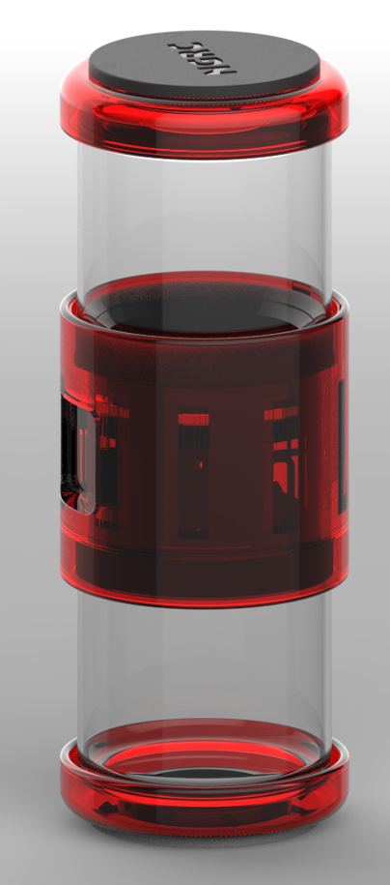
设计理念
本设计以“简约、创新”为核心。强调轴向对称的结构美学与克制的外观表达，通过功能与结构的高度整合，尽可能减少零件数，使整体呈现简约、一体化的视觉特征。
为了区别于市面上传统自动冷萃咖啡机，我们设计了一套环形流道循环系统进行重复冷萃，加快了萃取速度，且保证了咖啡口感；具有防堵塞功能等。

Slide 4
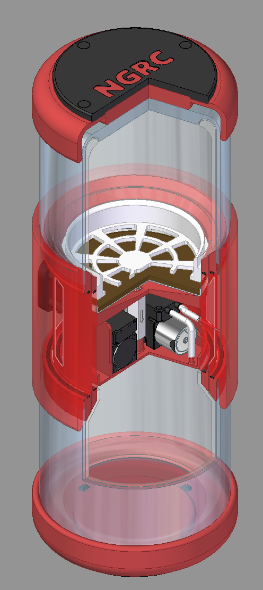
具体结构展示
该产品整体分为两个对称一致液体仓和一个电器仓。液体仓主要由内外两层塑料容器和一个顶盖组成，电器仓由一个主体外壳、粉仓、液体流道、蓄电池、启动按钮和两个泵等组成

Slide 5
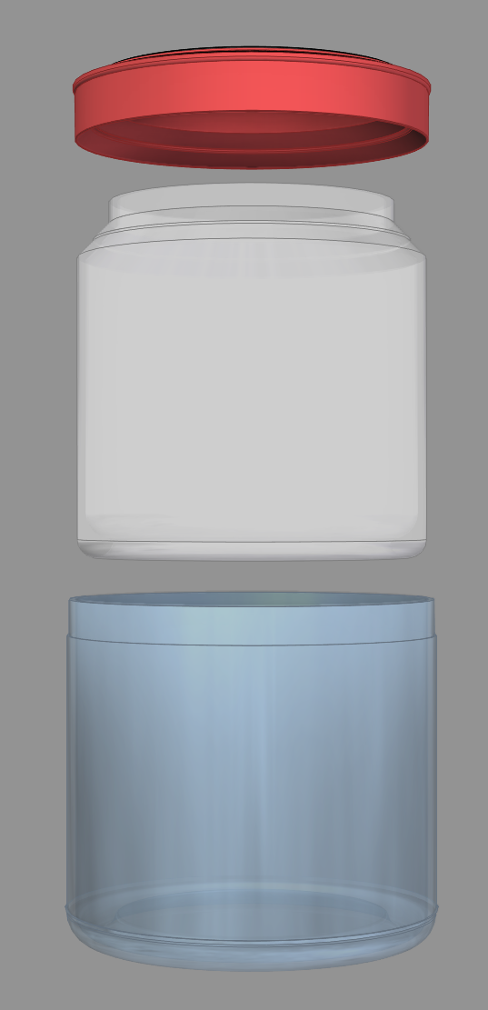

液体仓结构

Slide 6
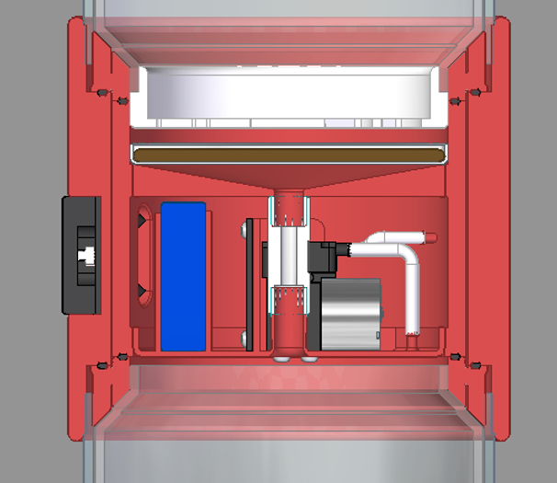
电器仓结构
电器仓由一个主体外壳、粉仓、液体流道、蓄电池、启动按钮和两个泵等组成。

Slide 7
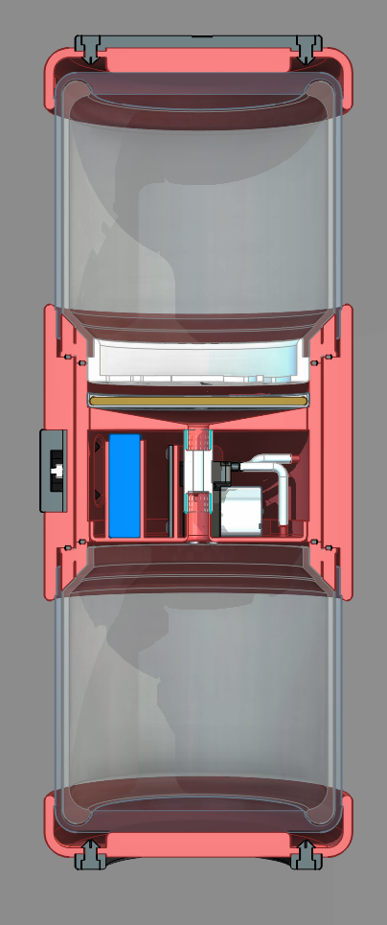
咖啡机原理
冰块仓
第一阶段开始: 气泵抽气到液仓的气压增大,液体通过环形流道升到冰块仓。
第一阶段结束: 液体全部升到冰块仓，冰块仓对外联通气压下降。
液仓

Slide 8
咖啡机原理
冰块仓
第二阶段开始:液体全部升到冰块仓，冰块仓和液仓连通液仓气压下降，由于重力，冰块仓内的液体经过咖啡粉饼降到液仓
第二阶段结束:液体初步下降到液仓，液面到达红线处，液仓与冰块仓不联通
液仓

Slide 9
咖啡机原理
冰块仓
第三阶段开始:液体全部液面到达红线处，液仓与冰块仓不联通，气泵开始将液仓抽取到外部，液仓负压，加速液体下流
第三阶段结束:冰块仓的液体全部下降到液仓，一次循环完成
液仓

